Slide 1
Android技术培训
南京爱西柚网络科技有限公司
主讲人：王林金

Slide 2
本节内容
使用Android Studio 创建一个工程
Android工程目录结构
Android工具的使用
运行工程到真机或者模拟器
创建一个简单的用户界面
启动另一个Activity
常用Layout和Widget介绍

Slide 3
使用Android Studio 创建工程
打开Android Studio
选择“start a new Android Studio Project”
配置您的工程，然后点击next
输入工程名称（Application name）为My First App
输入公司域名（Company Domain）为boc.cn
选择您的工程存放目录
设置您的应用运行环境，然后点击next
选择“Phone and Tablet”代表你的应用运行到手机或者平板之上
选择“Minimum SDK”选择 API 15 代表您的应用运行到设备系统版本为Android 4.0.3以上。
点击“help me choose”可以看到各个系统版本号机型的覆盖率，API15已经可以覆盖到97.4%的手机
添加一个模板到工程，选择 “Basic Activity” 然后点击next
配置您的Activity，然后点击finish
Activity Name为“MyActivity”,其他文件会自动命名
至此我们的第一个工程已经创建好了

Slide 4
Android 工程文件目录
app/src/main/res/layout/activity_my.xml
这是显示到Activity中一个布局文件，里面包含了标题栏、按钮和一个content_layout
app/src/main/res/layout/content_my.xml
这个布局文件被包含在activity_my.xml，里面包含了一个TextView，并显示“Hello word”文本
app/src/main/java/com.mycompany.myfirstapp/MyActivity.java
应用的一个界面，应用运行到设备上时，它会被启动，并显示一句话“Hello World”
app/src/main/AndroidManifest.xml
这个xml文件描述了程序的基本特征，使用者要在这里注册程序的组件以及应用的权限等。
app/build.gradle
Andrord 使用gradle编译和构建您的app， build.gradle文件下面的一些默认配置：
compiledSdkVersion：程序编译过程的系统版本号，这里默认为最新的版本号。
applicationId：应用的id，确保您的不与其他应用冲突，一个设备上只能存在唯一的Id，不能重复。
minSdkVersion：应用支持系统的最低版本号，如果设备版本号低于它，就无法安装应用
targetSdkVersion 应用安装目标的sdk版本号，这里一般也是推荐写最新的版本号。

Slide 5
Android 工程文件目录
Res目录，主要包含了应用的资源文件：
drawable-<density>/
存放图片资源的文件夹
layout
存放用户界面布局文件的文件夹，比如activity_my.xml
Menu
存放界面菜单相关的xml文件
mipmap/
与drawable功能相似，主要存放应用的图标资源
Values/
存放其他资源文件：比如：颜色值(color)、大小(dimens)、字符串（string）等

Slide 6
运行您的应用
运行到真机
如果您的开发环境是windows，则需要安装手机的驱动程序。
使用数据线连接电脑，打开你的usb调试
打开手机-设置-开发者选项-勾选USB调试
点击 Android Studio 工具栏的“Run”按钮，选择您的手机设备，点击OK
运行到模拟器
创建一个x86的模拟器，如果没有，请在sdkmanager里面下载一个
点击 Android Studio 工具栏的“Run”按钮，选择您的手机设备，点击OK

Slide 7
创建一个简单的用户界面
Android 使用带有层级结构的View和ViewGroup进行构建用户界面，View通常是UI控件，比如按钮、文本、文本输入框等。ViewGroup通常包含这些UI控件按一定的规律进行排版。比如LinearLayout RelativeLayout等。
Button是View的子类， LinearLayout 是ViewGroup的子类。
整体布局文件结构一般如下图：

Slide 8
创建一个简单的用户界面
打开content_my.xml
删除TextView控件，将RelativeLayout改成LinearLayout
LinearLayout添加属性 android:orientation 为 horizontal
删除padding和tools：context
添加一个输入框EditText，设置hint和Id
添加一个Button
使EditText充满宽度
运行您的application
Notes:
<EditText android:id="@+id/edit_message" android:layout_width="wrap_content" android:layout_height="wrap_content" android:hint="@string/edit_message" />

Slide 9
启动另外一个Activity
按钮的响应
编辑content_my.xml文件
在button添加android:Onclick属性
打开MyActivity.java 新增方法sendMessage
方法使用public修饰
返回一个void
方法包含View 参数
创建一个Intent
Intent intent = new Intent(this, DisplayMessageActivity.class);
通过findViewById找到EditText控件
putExtra()将EditText控件输入的值存入
启动另外的Activity startActivity()

Slide 10
启动另外一个Activity
右击，新建一个Activity
输入ActivityName叫DisplayMessageActivity
输入LayoutName叫activity_display_message
点击finish
编辑activity_display_message，新建一个TextView，并定义Id
编辑DisplayMessageActivity，接收Intent
使用TextView设置接收到的数值

Slide 11
git的使用
将工程推入远程仓库
Git 原理的解释
Git 常用命令

Slide 12
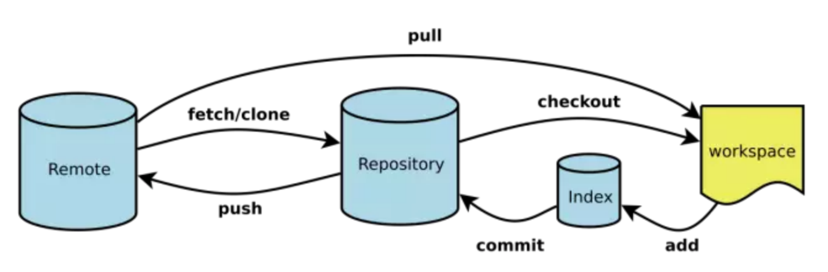
git的使用
Workspace：工作区
Index / Stage：暂存区
Repository：仓库区（或本地仓库）
Remote：远程仓库

Slide 13
git 常用命令
一般来说，日常使用只要记住下图6个命令，就可以了。但是熟练使用，恐怕要记住60～100个命令。

Slide 14
Layout介绍
ViewGroup 类的每个子类都提供了一种独特的方式来显示您在其中嵌套的视图。以下是 Android 平台中内置的一些较为常见的布局类型。
线性布局（LinearLayout）
相对布局（RelativeLayout）
网页布局（WebView）
层布局（FrameLayout）
绝对布局（AbsoluteLayout）

Slide 15

线性布局
一种使用单个水平行或垂直行来组织子项的布局
示例讲解
weight属性的使用

Slide 16

相对布局
让您能够指定子对象彼此之间的相对位置（子对象 A 在子对象 B 左侧）或子对象与父对象的相对位置（与父对象顶部对齐）
示例

Slide 17
滚动布局&嵌套布局
示例

Slide 18
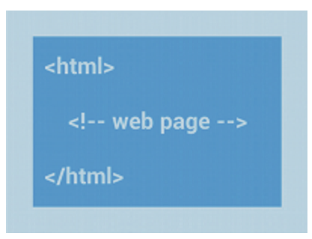
网页布局（WebView）
显示一个网页

Slide 19



层布局（FrameLayout）
可以是多个布局按不同层级展示
示例

Slide 20
绝对布局（AbsoluteLayout）
子控件的具体位置通过位置绝对定死，之间没有任何关联。
此控件不建议使用

Slide 21
ListView
展示一组可以滚动的View
使用Adapter来展示一组数据集合
示例
使用ArrayAdapter
使用自定义Adapter

Slide 22
GridView
显示一个表格样式的一组可以滚动的View
使用adapter来显示一个数据集合
示例
使用类似ListView自定义Adapter

Slide 23
RecyclerView
显示一组可滚动数据集合
GridView 和 ListView 也可以实现这样的功能，那么为什么还要使用RecyclerView？
RecyclerView提供了一种插拔式的体验，高度的解耦，使用更加灵活。
你想要控制其显示的方式，请通过布局管理器LayoutManager
你想要控制Item增删的动画，请通过ItemAnimator
使用方法见演示示例

Slide 24
练习
练习LinearLayout 的用法
练习RelativeLayout 的用法
练习ListView 的用法
练习GridView的用法
练习RecyclerView的用法

